Slide 1
Ανθρωπολογία της Κοινωνικής Μνήμης
Γεωργία Σαρικούδη
gsarikoudi@yahoo.gr

Slide 2
Το ταξίδι

Slide 3
Τι θυμούνται οι πρόσφυγες;
Ταξίδι
Τη ζωή στους παιδικούς σταθμούς/Πρώτες δυσκολίες στη χώρα υποδοχής
Εργατικότητα
Οι κοινωνικές παροχές του σοσιαλιστικού κράτους
Αναφορές στην πρόοδο των σοσιαλιστικών κρατών
Η εικόνα μιας ενωμένης κοινότητας
Νοσταλγία πατρίδας

Slide 4
Παιδικοί Σταθμοί στην Τσεχοσλοβακία
Nove Hrady, 1950

Slide 5
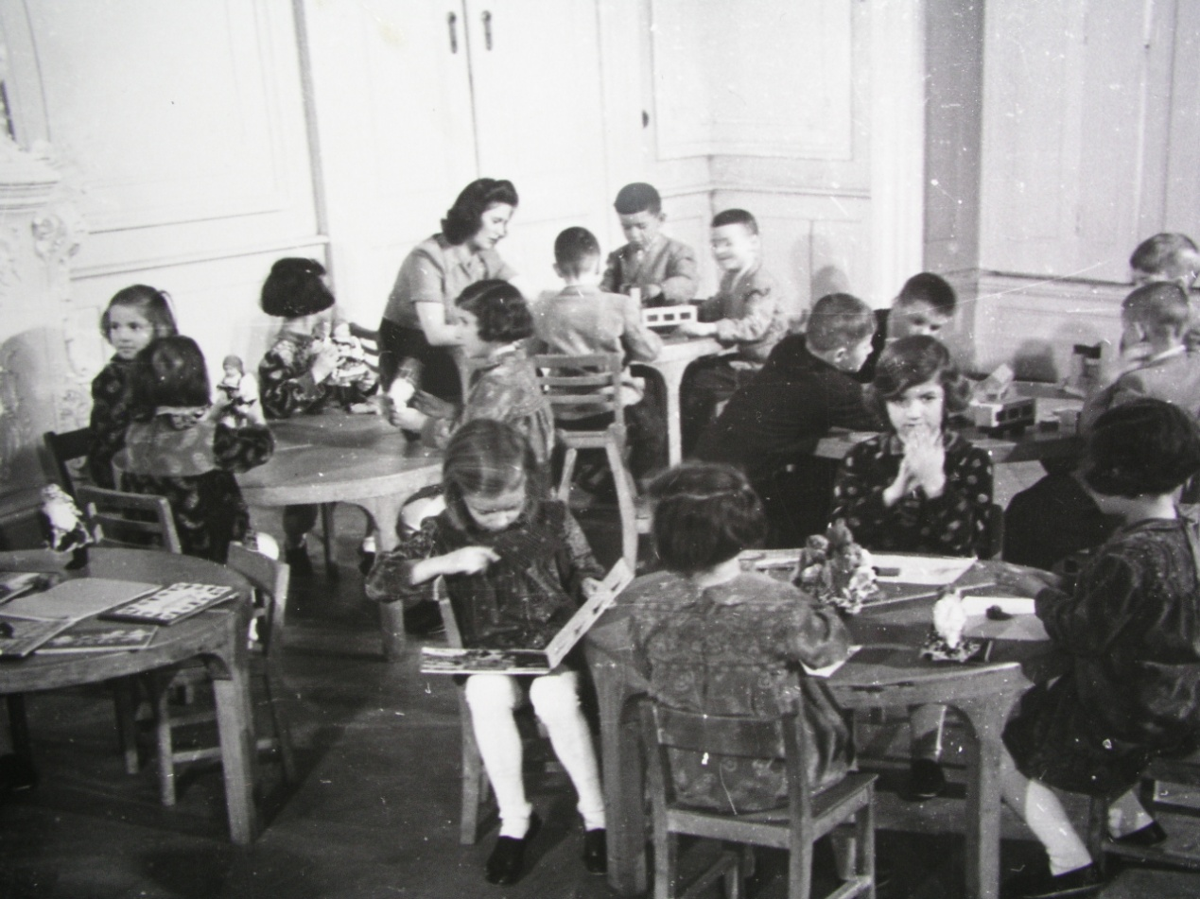
Παιδικός σταθμός Nove Hrady, 1952

Slide 6
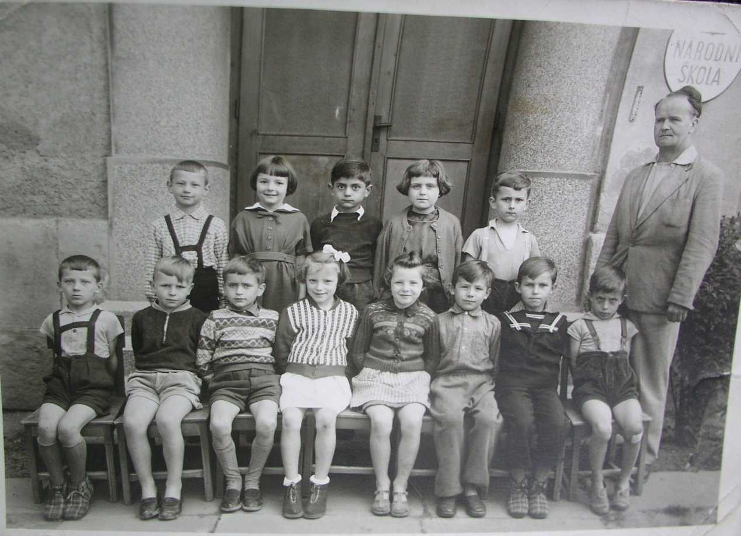
Παιδικός σταθμός Chrastava 1950

Slide 7
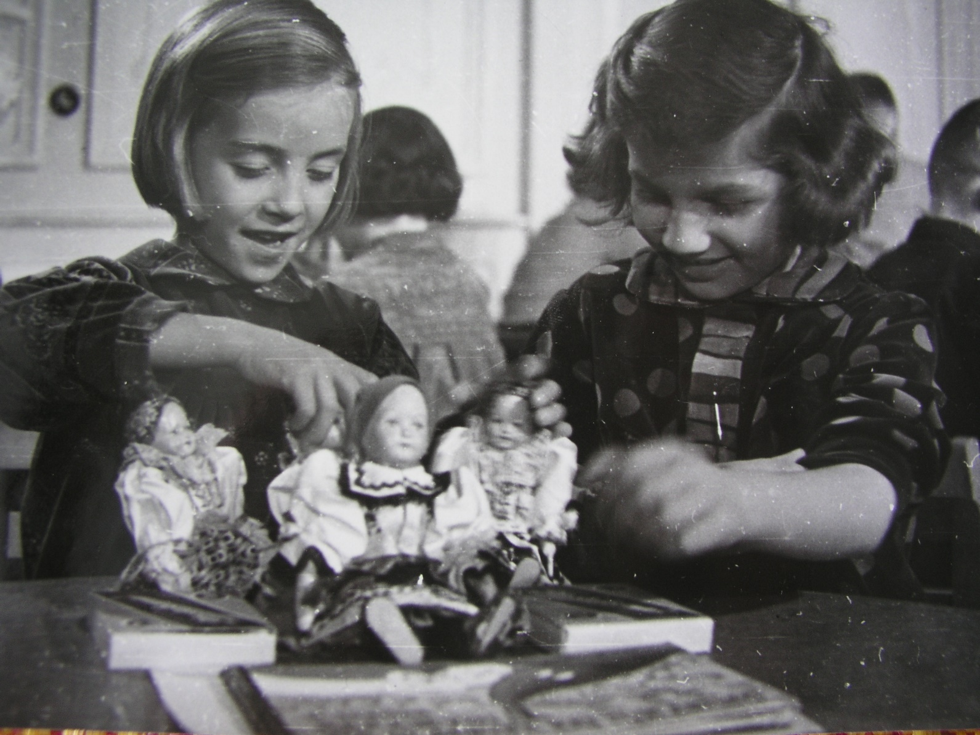
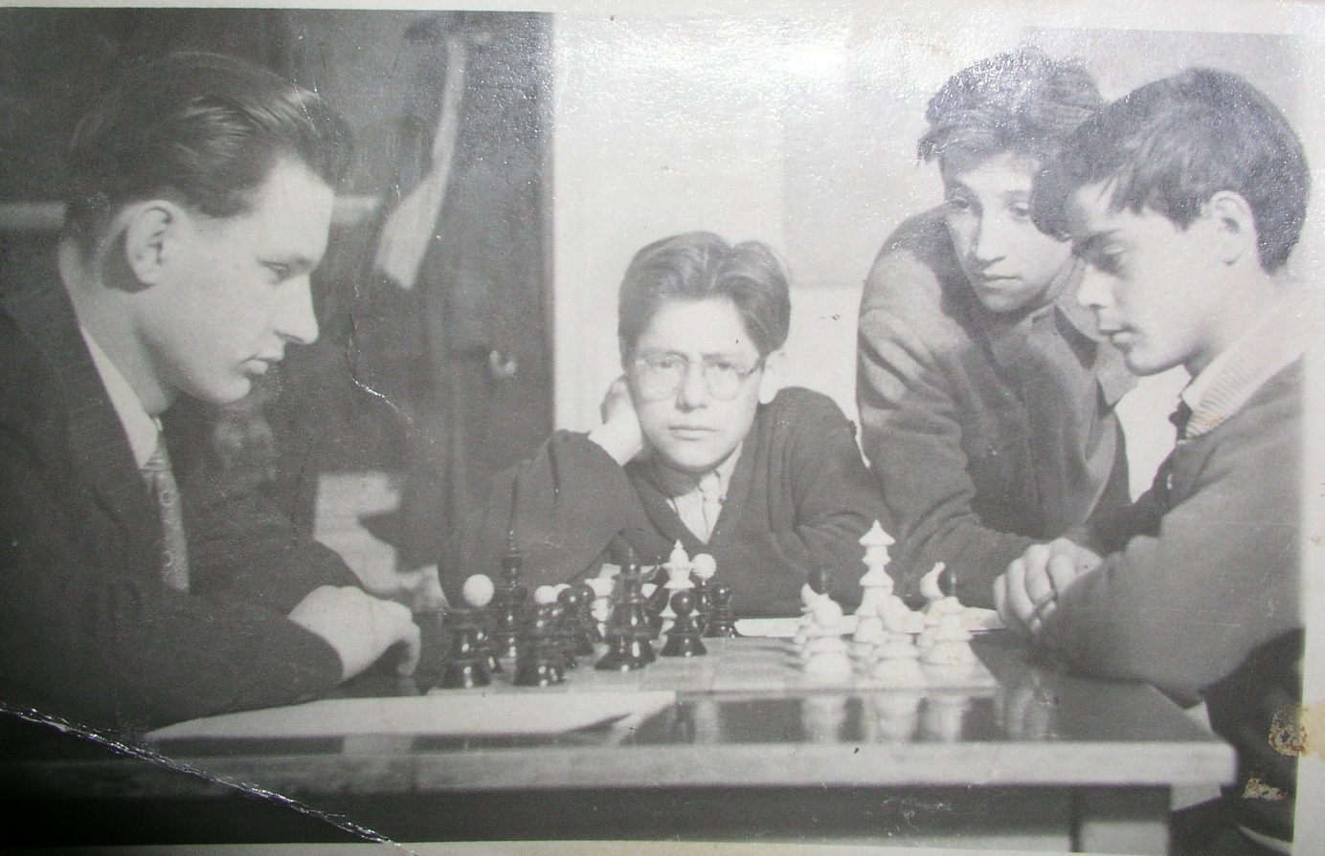

Slide 8
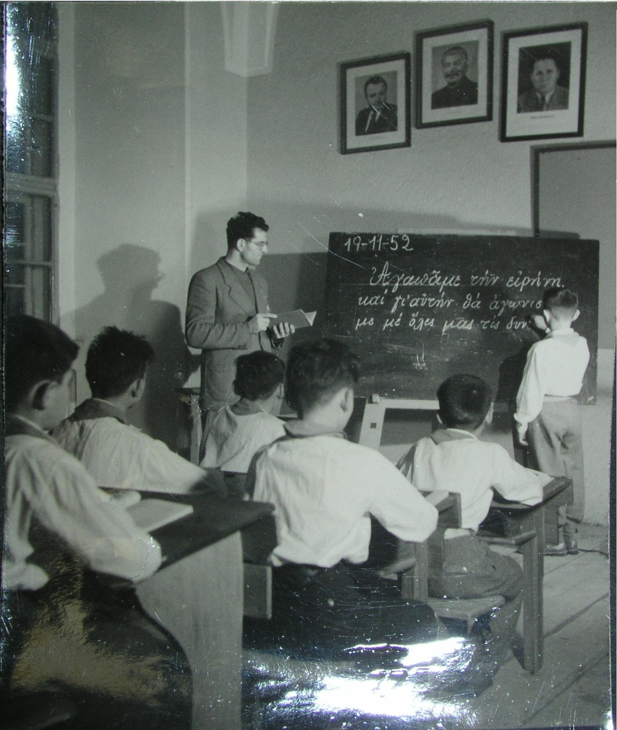
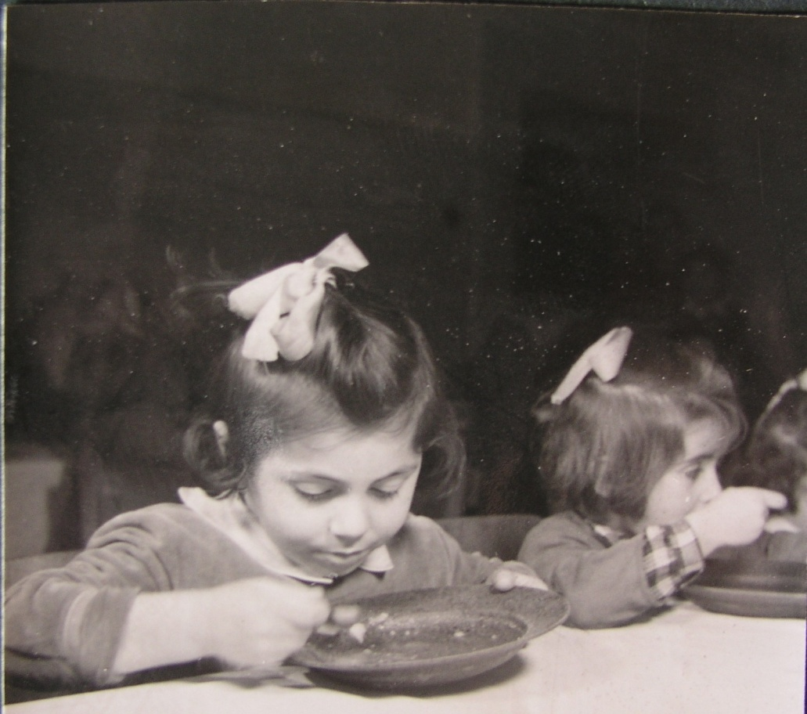

Slide 9
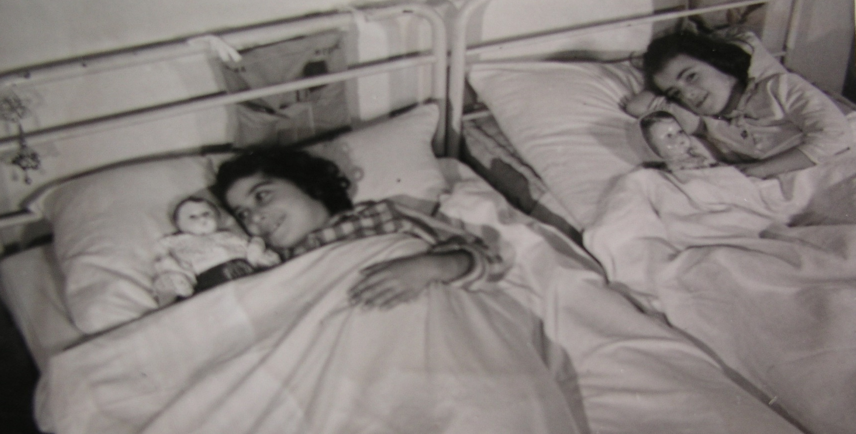
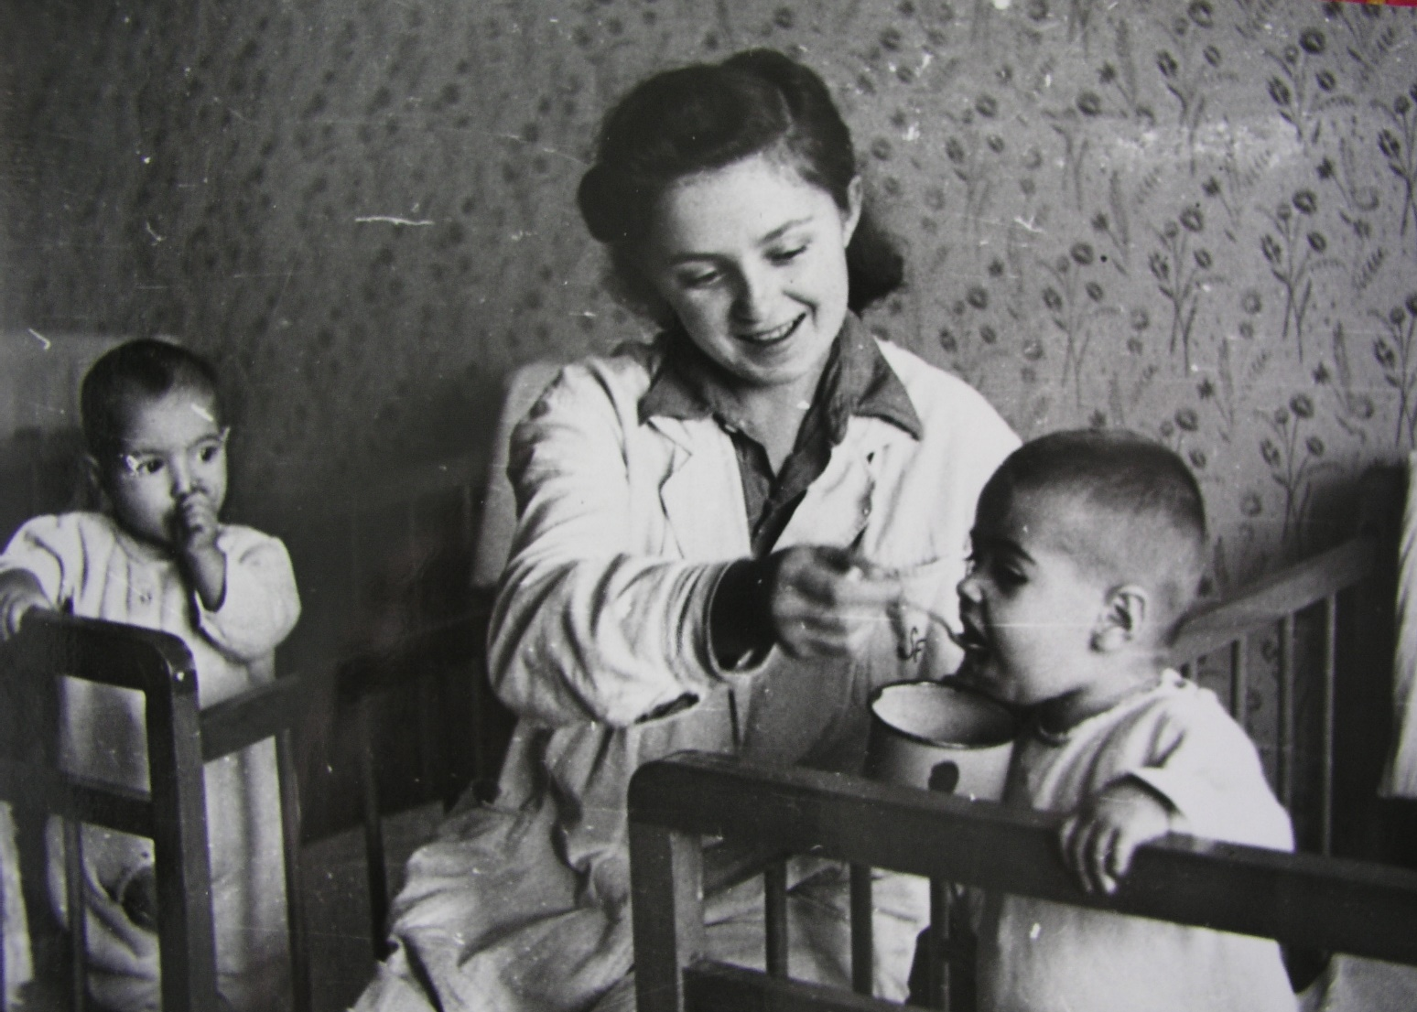

Slide 10
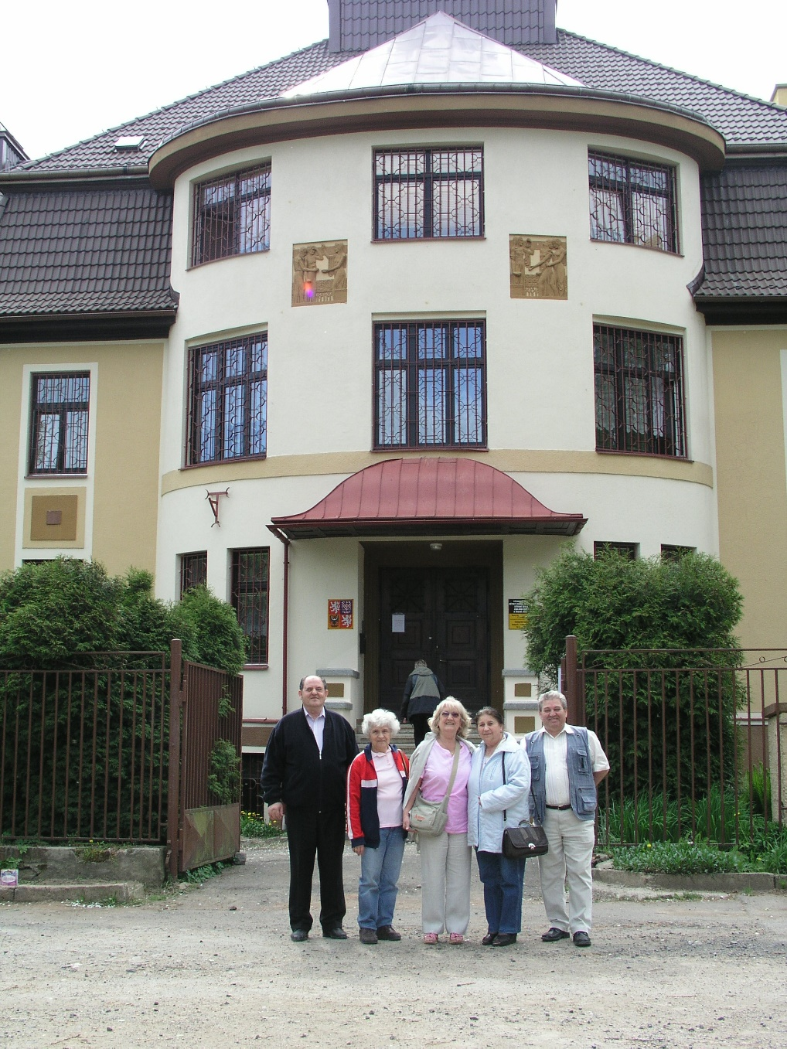
Chrastava 2007

Slide 11
Τραυματικές εμπειρίες
Ο πόλεμος, η βία, οι εικόνες θανάτου, η πείνα και οι αρρώστιες
Ο αποχωρισμός από την οικογένεια και τον τόπο καταγωγής
Η επανένωση της οικογένειας
Η είδηση θανάτου κάποιου στενού συγγενή και ο τρόπος που το μάθαιναν
Αυτό που μετατρέπει μια επώδυνη εμπειρία σε τραύμα συνδέεται με τον τρόπο που αυτή εγγράφεται στη μνήμη και με την έλλειψη αμυντικών μηχανισμών που θα βοηθούσε τα υποκείμενα να την επεξεργαστούν και να ανασυγκροτήσουν την ταυτότητά τους

Slide 12
Πώς αναγνωρίζεται το τραύμα στην αφήγηση
Αλλαγή στον τόνο φωνής
Αλλαγή στη γλώσσα του σώματος
Μια μεγάλη παύση πριν ή μετά την αφήγηση
Η απουσία συναισθημάτων
Οι αναμνήσεις –προπέτασμα (screen memories)
Η αναφορά σε επίμονα όνειρα

Slide 13
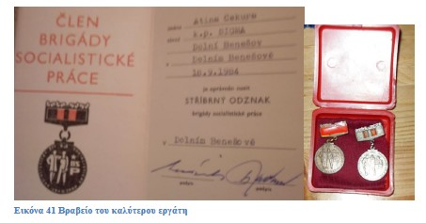
Δυσκολίες στη χώρα υποδοχής
Αναφέρονται στις πρώτες δυσκολίες που συνάντησαν όταν έφτασαν στην ξένη χώρα και πώς αυτές ξεπεράστηκαν
Eργατικότητα – success story

Slide 15
Εικόνα ενωμένης κοινότητας – αλληλεγγύη
Έντονο αίσθημα συνανήκειν
Ωστόσο μια δολοφονία χαρακτηριστικό παράδειγμα διαίρεσης της κοινότητας- διαφορετικές εκδοχές

